Slide 1

1
6065 SISTEMAS DE CONTROL II
Jheyson F. Villavisan B

Slide 2

2
6065 SISTEMAS DE CONTROL II
Semana | Fechas | Nombre
1 | 3 febrero – 7 febrero | Introducción – Generalidades Intro Matlab
2 | 10 febrero – 14 febrero | Señales discretas / Digitales.
3 | 17 febrero – 21 febrero | Transformada Z - Propiedades
4 | 24 febrero – 28 febrero | Representación Sistemas Transformada Z. Ecuaciones en diferencia
5 | 3 marzo – 7 marzo | Sistemas discretos de 1er y 2do orden .
6 | 10 marzo – 14 marzo | Examen Parcial 1
7 | 17 marzo – 21 marzo | Transformada De Fourier - Técnicas de discretización.
8 | 24 marzo – 28 marzo | Estabilidad Pruebas de estabilidad Jury
9 | 31 marzo – 4 abril | Lugar geométrico de las raíces
10 | 7 abril – 11 abril | Sistemas de Control TD
11 | 14 abril – 18 abril | -
12 | 21 abril – 25 abril | Examen Parcial 2
13 | 28 abril – 2 mayo | El controlador PID
14 | 5 mayo – 9 mayo | Diseño basado en LGR
15 | 12 mayo – 16 mayo | Diseño ecuaciones polinomiales
16 | 19 mayo – 23 mayo
17 | 26 mayo – 30 mayo
18 | 2 junio – 6 junio | Examen Final
Martes: 18:10 - 20:00
Martes: 20:20 – 21:30

Slide 3

OBJETIVO
3
6065 SISTEMAS DE CONTROL II
Comprender los sistemas de primer y segundo orden en el dominio del tiempo discreto.

Slide 4
¿Qué es un sistema de segundo orden?
4
6065 SISTEMAS DE CONTROL II

Slide 5
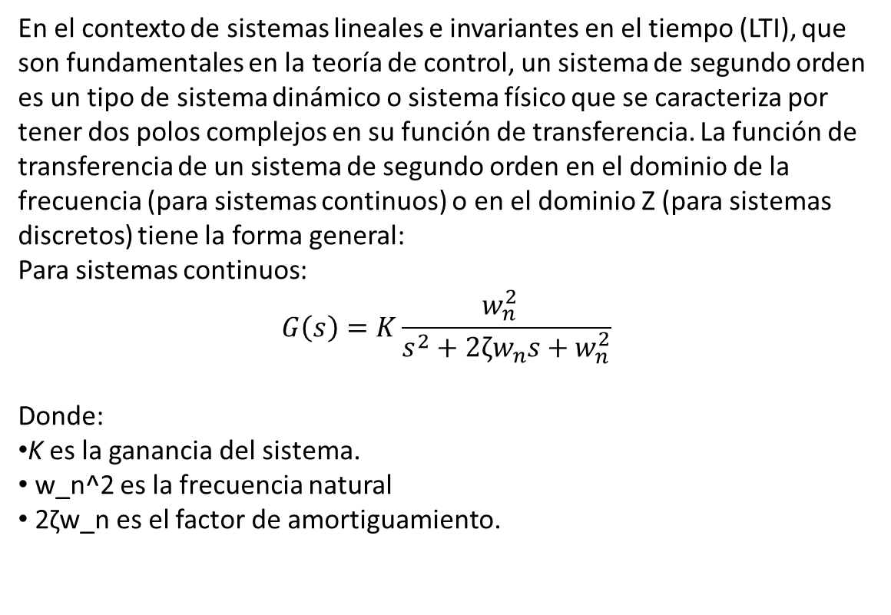
Sistemas de segundo orden
5
6065 SISTEMAS DE CONTROL II
En el contexto de sistemas lineales e invariantes en el tiempo (LTI), que son fundamentales en la teoría de control, un sistema de segundo orden es un tipo de sistema dinámico o sistema físico que se caracteriza por tener dos polos complejos en su función de transferencia. La función de transferencia de un sistema de segundo orden en el dominio de la frecuencia (para sistemas continuos) o en el dominio Z (para sistemas discretos) tiene la forma general:
Para sistemas continuos:
$$G\left(s\right)=K\frac{w_{n}^{2} }{s^{2}+2ζw_{n}s+w_{n}^{2}}$$
Donde:
K es la ganancia del sistema.
w_n^2 es la frecuencia natural
2ζw_n es el factor de amortiguamiento.

Slide 6
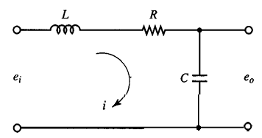
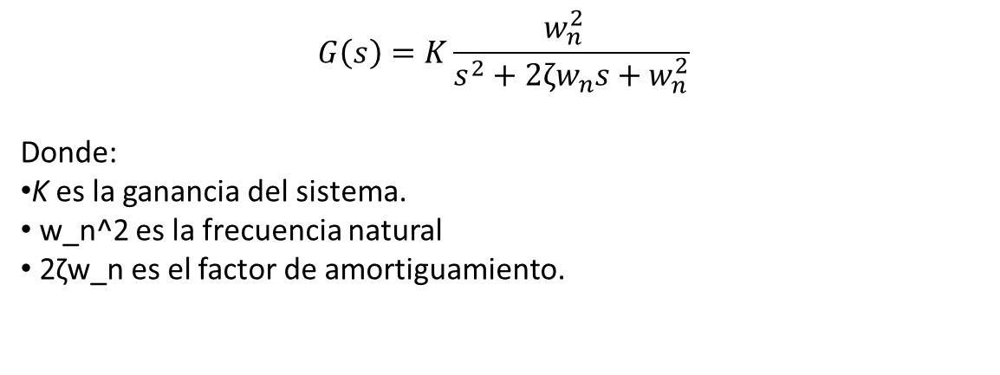
Modele el Sistemas de segundo orden para el siguiente Circuito.
6
6065 SISTEMAS DE CONTROL II
$$G\left(s\right)=K\frac{w_{n}^{2} }{s^{2}+2ζw_{n}s+w_{n}^{2}}$$
Donde:
K es la ganancia del sistema.
w_n^2 es la frecuencia natural
2ζw_n es el factor de amortiguamiento.

Slide 7
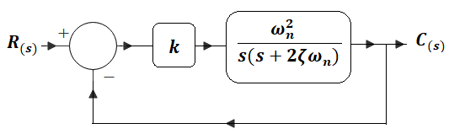
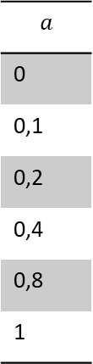

Ejercicio de Repaso
7
6065 SISTEMAS DE CONTROL II
Para la siguiente función de transferencia de un sistema en lazo abierto con retroalimentación unitaria:
*Encuentre la función de transferencia en lazo cerrado.
*Dibuje el diagrama de bloques la función de transferencia en lazo cerrado.
*Usando la ecuación característica del sistema encuentre la relación con el plano S.
*Encuentre la frecuencia natural
*El factor de amortiguamiento.
*Grafique las raíces del sistema en el plano S
*Tiempo de retardo
*Sobreelongación Mp
*Grafique las señales en el dominio del tiempo.
*Grafique la envolvente.
*Tiempo de asentamiento
$$G\left(s\right)=\frac{0,25}{s(s+a)}$$
$$a$$
0
0,1
0,2
0,4
0,8
1
Notes:
% Definir constantes del sistema
tau = 0.5; % Constante de tiempo
zeta = 0.1; % Razón de amortiguamiento
k = 0.25; % Ganancia
% Crear la función de transferencia en el dominio s
numerator = k * tau^2
denominator = [1,2*tau*zeta,tau^2];
G_s = tf(numerator, denominator)
% Tiempo de simulación
t = 0:0.01:80;
% Entrada escalón
u = ones(size(t));
% Simular la respuesta al escalón
[y, ~] = lsim(G_s, u, t);
% Graficar la respuesta
figure;
plot(t, y);
xlabel('Tiempo (s)');
ylabel('Respuesta');
title('Respuesta de un Sistema de Segundo Orden en Tiempo Continuo');
grid on;

Slide 8






Ejercicio de Repaso
8
6065 SISTEMAS DE CONTROL II
Recuerde:
$$\frac{G1}{1+G1G2}$$
$$s_{1,2}=\frac{−b±\sqrt{b^{2}−4ac}}{2a}$$
$$M_{p}=e^{−π∗\frac{ζ}{\sqrt{1−ζ^{2}}}}$$
$t_{M_{p}}=\frac{n∗π}{w_{n}∗\sqrt{1−ζ^{2}}}$
$t_{s|2\%}=\frac{4}{w_{n}∗ζ}$
$t_{r}=\frac{1}{w_{d}}\tan^{−1}{(\frac{w_{d}}{ζ∗w_{n}})}$
Notes:
% Definir constantes del sistema
tau = 0.5; % Constante de tiempo
zeta = 0.4; % Razón de amortiguamiento
k = 0.5; % Ganancia
% Crear la función de transferencia en el dominio s
numerator = k * tau^2;
denominator = [1,2*tau*zeta,tau^2];
G_s = k*tf(numerator, denominator)
% Obtener los polos y ceros
poles = pole(G_s); % Polos
zeros = zero(G_s); % Ceros
% Graficar los polos y ceros en el plano complejo
figure;
plot(real(poles), imag(poles), 'rx', 'MarkerSize', 10, 'LineWidth', 2);
hold on;
plot(real(zeros), imag(zeros), 'go', 'MarkerSize', 8, 'LineWidth', 2);
% Resaltar los ejes
ax = gca;
ax.XAxisLocation = 'origin'; % Ubicación del eje X en el origen
ax.YAxisLocation = 'origin'; % Ubicación del eje Y en el origen
% Agregar líneas punteadas en los ejes
plot([-10 10], [0 0], 'k--'); % Eje X
plot([0 0], [-10 10], 'k--'); % Eje Y
xlabel('Parte Real');
ylabel('Parte Imaginaria');
title('Polos y Ceros del Sistema');
legend('Polos', 'Ceros');
grid on;

Slide 9
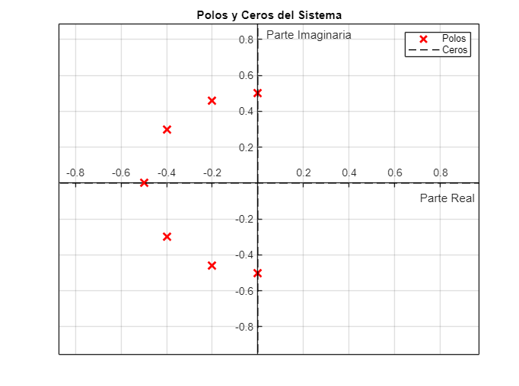
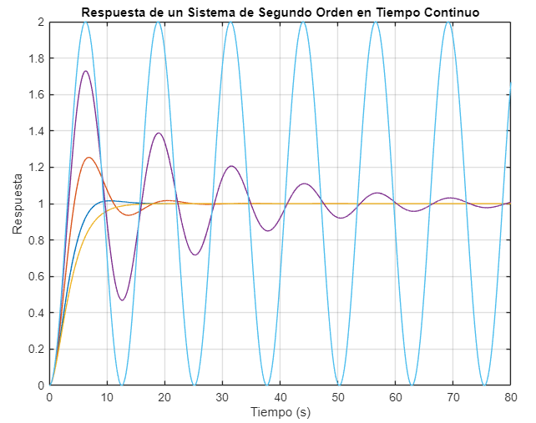


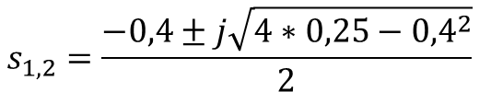
Solución
9
6065 SISTEMAS DE CONTROL II
$$M_{p}=e^{−π∗\frac{0,4}{\sqrt{1−{0,4}^{2}}}}$$
$$s_{1,2}=\frac{−0,4±j\sqrt{{4∗0,25−0,4}^{2}}}{2}$$
$t_{M_{p}}=\frac{n∗π}{0,5∗\sqrt{1−{0,4}^{2}}}$
Notes:
% Definir constantes del sistema
tau = 0.5; % Constante de tiempo
zeta = 0.4; % Razón de amortiguamiento
k = 0.5; % Ganancia
% Crear la función de transferencia en el dominio s
numerator = k * tau^2;
denominator = [1,2*tau*zeta,tau^2];
G_s = k*tf(numerator, denominator)
% Obtener los polos y ceros
poles = pole(G_s); % Polos
zeros = zero(G_s); % Ceros
% Graficar los polos y ceros en el plano complejo
figure;
plot(real(poles), imag(poles), 'rx', 'MarkerSize', 10, 'LineWidth', 2);
hold on;
plot(real(zeros), imag(zeros), 'go', 'MarkerSize', 8, 'LineWidth', 2);
% Resaltar los ejes
ax = gca;
ax.XAxisLocation = 'origin'; % Ubicación del eje X en el origen
ax.YAxisLocation = 'origin'; % Ubicación del eje Y en el origen
% Agregar líneas punteadas en los ejes
plot([-10 10], [0 0], 'k--'); % Eje X
plot([0 0], [-10 10], 'k--'); % Eje Y
xlabel('Parte Real');
ylabel('Parte Imaginaria');
title('Polos y Ceros del Sistema');
legend('Polos', 'Ceros');
grid on;

Slide 10
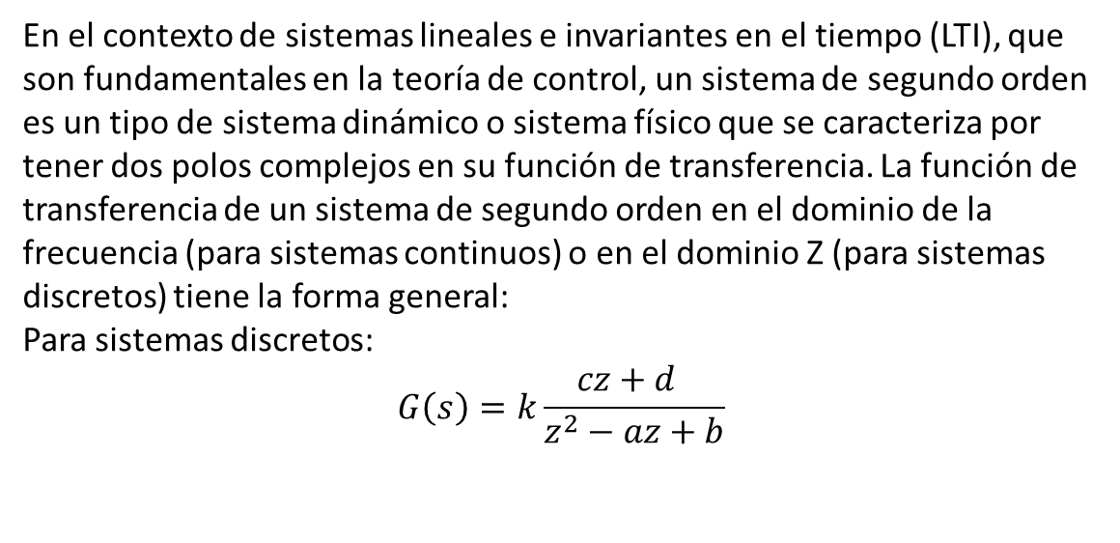
Sistemas de segundo orden
10
6065 SISTEMAS DE CONTROL II
En el contexto de sistemas lineales e invariantes en el tiempo (LTI), que son fundamentales en la teoría de control, un sistema de segundo orden es un tipo de sistema dinámico o sistema físico que se caracteriza por tener dos polos complejos en su función de transferencia. La función de transferencia de un sistema de segundo orden en el dominio de la frecuencia (para sistemas continuos) o en el dominio Z (para sistemas discretos) tiene la forma general:
Para sistemas discretos:
$$G\left(s\right)=k\frac{cz+d }{z^{2}−az+b}$$
Notes:
% Definir constantes del sistema
tau = 0.5; % Constante de tiempo
zeta = 0; % Razón de amortiguamiento
k = .5; % Ganancia
% Crear la función de transferencia en el dominio s
numerator = k * tau^2;
denominator = [1,2*tau*zeta,tau^2];
G_s = k*tf(numerator, denominator)
% Tiempo de simulación
t = 0:0.01:40;
% Entrada escalón
u = ones(size(t));
% Simular la respuesta al escalón
[y, ~] = lsim(G_s, u, t);
% Graficar la respuesta
figure;
plot(t, y);
xlabel('Tiempo (s)');
ylabel('Respuesta');
title('Respuesta de un Sistema de Segundo Orden en Tiempo Continuo');
grid on;

Slide 11
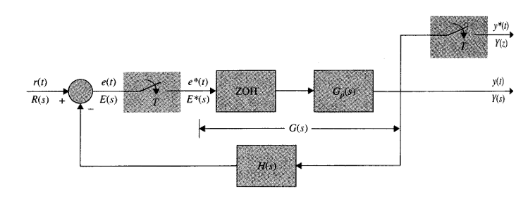
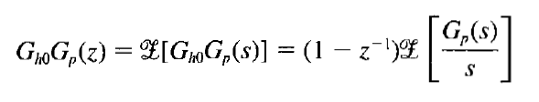
Sistemas de segundo orden
11
6065 SISTEMAS DE CONTROL II
Notes:
% Definir constantes del sistema
tau = 0.5; % Constante de tiempo
zeta = 0; % Razón de amortiguamiento
k = .5; % Ganancia
% Crear la función de transferencia en el dominio s
numerator = k * tau^2;
denominator = [1,2*tau*zeta,tau^2];
G_s = k*tf(numerator, denominator)
% Tiempo de simulación
t = 0:0.01:40;
% Entrada escalón
u = ones(size(t));
% Simular la respuesta al escalón
[y, ~] = lsim(G_s, u, t);
% Graficar la respuesta
figure;
plot(t, y);
xlabel('Tiempo (s)');
ylabel('Respuesta');
title('Respuesta de un Sistema de Segundo Orden en Tiempo Continuo');
grid on;

Slide 12

Ejercicio
12
6065 SISTEMAS DE CONTROL II
Halle la función de transferencia en el domino Z para T_s=1s
Grafique la respuesta al escalón en lazo abierto y compare.
Dibuje el diagrama de bloques la función de transferencia en lazo cerrado.
Encuentre la función de transferencia en lazo cerrado para dominio de tiempo continuo y discreto, grafique y compare para T_s=[1, 0.05, 0.2 ]
$$G\left(s\right)=\frac{1}{s(s+0,5) }$$

Slide 13
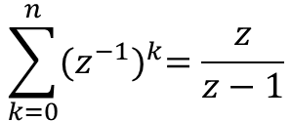
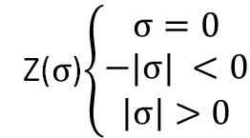


Relación entre él plano Z y él plano S
13
6065 SISTEMAS DE CONTROL II
$$e^{sT}=Z$$
$$\sum_{k=0}^{n}{{(z^{−1})}^{k}=\frac{z}{z−1}}$$
$$s=σ+jω$$
Z($σ$)$\left\{\begin{aligned}σ=0 \\ &−|σ| <0 \\ \left|σ\right|>0\end{aligned}\right.$
s es el operador de Laplace, que es una variable compleja

Slide 14
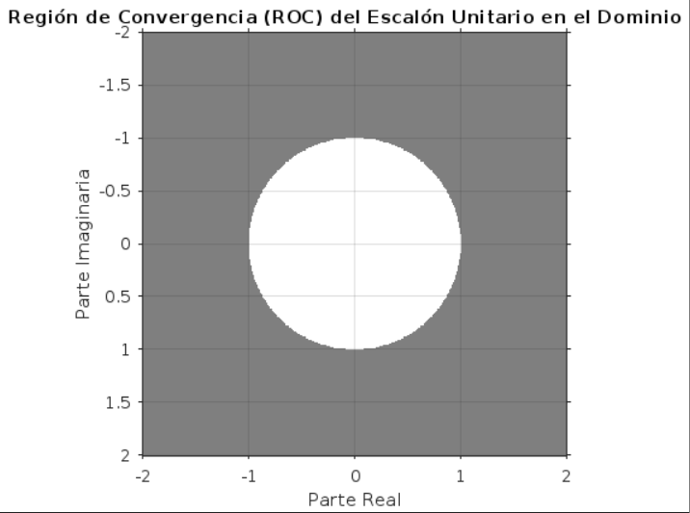
14
6065 SISTEMAS DE CONTROL II
Notes:
% Definir la variable compleja Z
Re = -2:0.001:2;
Im = -2:0.001:2;
[Z_Re, Z_Im] = meshgrid(Re, Im);
Z = Z_Re + 1i * Z_Im;
% Definir la ROC del escalón unitario
ROC = abs(Z) > 1;
% Graficar la ROC
figure;
imshow(ROC, 'XData', Re, 'YData', Im);
title('Región de Convergencia (ROC) del Escalón Unitario en el Dominio Z');
xlabel('Parte Real');
ylabel('Parte Imaginaria');
colormap([1, 1, 1; 0, 0, 0]); % Blanco y negro para mayor claridad
axis on;
grid on;

Slide 15
Región de convergencia ROC
15
6065 SISTEMAS DE CONTROL II
La ROC (Región de Convergencia) es un concepto importante en la Transformada Z, que indica las regiones del plano complejo en las cuales la Transformada Z converge y es válida para representar una secuencia discreta en el dominio complejo. En otras palabras, la ROC es el conjunto de valores de la variable compleja z para los cuales la Transformada Z de una secuencia dada es finita y bien definida.

Slide 16
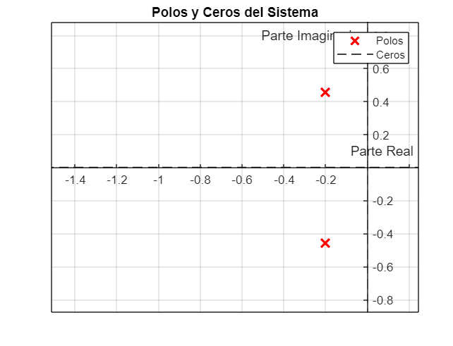
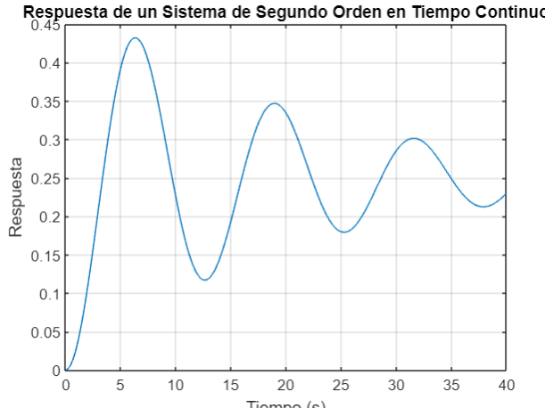
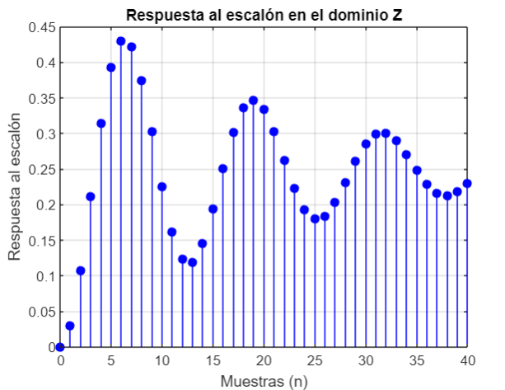
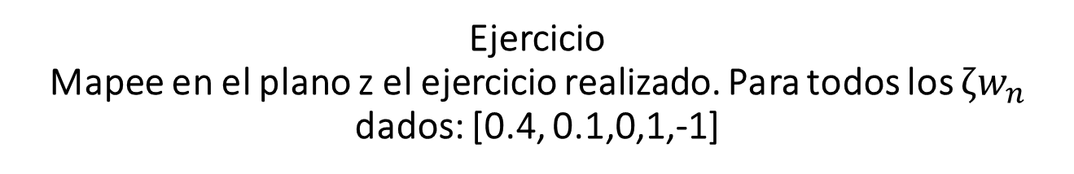

Ejercicio Mapee en el plano z el ejercicio realizado. Para todos los $ζw_{n}$ dados: [0.4, 0.1,0,1,-1]
16
6065 SISTEMAS DE CONTROL II
$$G\left(s\right)=\frac{0,0625}{s^{2}+2ζw_{n}s+0,25}$$
Notes:
clear
% Coeficientes de la función de transferencia en el dominio S
num_s = [0.0625];
den_s = [1, -1, 0.25];
% Tiempo de muestreo
Ts = 1; % Ajusta el tiempo de muestreo según tus necesidades
% Convertir la función de transferencia al dominio Z
sys_z = c2d(tf(num_s, den_s), Ts, 'zoh')
% Calcular la respuesta al escalón en el dominio Z
n = 0:1:90; % Vector de tiempo discreto
[y, n] = step(sys_z, n);
% Graficar la respuesta al escalón en el dominio Z
stem(n, y, 'b', 'filled');
xlabel('Muestras (n)');
ylabel('Respuesta al escalón');
title('Respuesta al escalón en el dominio Z');
grid on;

Slide 17

TALLER
17
6065 SISTEMAS DE CONTROL II
La función de transferencia para el sistema del sistema en lazo cerrado en dominio s, con retroalimentación unitaria 1. Para p=[14.5, 7.248 ]
Halle la función de transferencia en el domino Z para T_s= [0.01648,0.01, 0.001] usando retenedor de orden cero
Grafique y compare la respuesta al escalón para los sistemas de lazo cerrado.
Grafique los polos y mapee la trayectoria según T_s en el plano Z.
$$G\left(s\right)=\frac{4500∗p}{s(s+361,2) }$$
Notes:
clear
% Coeficientes de la función de transferencia en el dominio S
num_s = [];
den_s = [];
% Tiempo de muestreo
Ts = 1; % Ajusta el tiempo de muestreo según tus necesidades
% Convertir la función de transferencia al dominio Z
sys_z = c2d(tf(num_s, den_s), Ts, 'zoh')
% Calcular la respuesta al escalón en el dominio Z
n = 0:1:40; % Vector de tiempo discreto
[y, n] = step(sys_z, n);
% Graficar la respuesta al escalón en el dominio Z
stem(n, y, 'b', 'filled');
xlabel('Muestras (n)');
ylabel('Respuesta al escalón');
title('Respuesta al escalón en el dominio Z');
grid on;

Slide 18
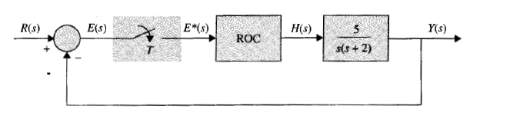
TALLER
18
6065 SISTEMAS DE CONTROL II
En la figura se muestra el diagrama de bloque de un sistema de control muestreados.
A) Encuentre la función de transferencia en lazo cerrado.
B) Calcule la respuesta al escalón unitario para k= 0 a 100.
C) Repita las partes a y b para T_s=0,05s
Usted puede verificar sus resultados usando los scripts de Matlab disponibles en el repositorio.
Notes:
clear
% Coeficientes de la función de transferencia en el dominio S
num_s = [];
den_s = [];
% Tiempo de muestreo
Ts = 1; % Ajusta el tiempo de muestreo según tus necesidades
% Convertir la función de transferencia al dominio Z
sys_z = c2d(tf(num_s, den_s), Ts, 'zoh')
% Calcular la respuesta al escalón en el dominio Z
n = 0:1:40; % Vector de tiempo discreto
[y, n] = step(sys_z, n);
% Graficar la respuesta al escalón en el dominio Z
stem(n, y, 'b', 'filled');
xlabel('Muestras (n)');
ylabel('Respuesta al escalón');
title('Respuesta al escalón en el dominio Z');
grid on;

